Slide 1

填空题
1分
考虑一个二分类问题
0类的实例数 = 9990
1类的实例数 = 10
如果模型预测每个实例为0类, 则准确率为
准确率是误导
模型不能正确预测任何1类实例
而在疾病检测中，1类更需要被关心
[填空1]
正常使用填空题需3.0以上版本雨课堂
作答

Slide 2
1.2其它度量
 | PREDICTED CLASS
ACTUAL CLASS |  | Class=Yes | Class=No
 | Class=Yes | a (TP) | b (FN)
 | Class=No | c (FP) | d (TN)
混淆矩阵
真阳历TP，真阳性（True positive rate, TPR）或灵敏度（sensitivity）、查全率（recall）
TPR = TP/(TP + FN)
真阴历TN，真阴性（True negative rate, TNR）或特指度（specificity）
TNR = TN/(TN + FP)
假阳历FP，假阳性（False positive rate, FPR）或 误报率
FPR = FP/(TN + FP)
假阴历FN，假阴性（False negative rate, FNR）漏报率（与查全率此消彼长）
FNR = FN/(TP + FN)
Notes:
举例一个人去体检
假阳性，是本来没病，检测出有病
假阴性，本来有病，没检测出来
降低假阴性非常必要，是因为万一有病没检测出来，耽误疾病的治疗，延误最佳治疗时机
而假阳性相对假阴性不重要，是因为本来没病检测出来有病，被检测人肯定还会去做检测，大不了当作再次体检罢了

Slide 3
多选题
1分
TPR是指
 | PREDICTED CLASS
ACTUAL CLASS |  | Class=Yes | Class=No
 | Class=Yes | a (TP) | b (FN)
 | Class=No | c (FP) | d (TN)
A
真阳性
B
灵敏度
C
漏报率
D
查全率（recall）
提交

Slide 4
多选题
1分
TNR是指
 | PREDICTED CLASS
ACTUAL CLASS |  | Class=Yes | Class=No
 | Class=Yes | a (TP) | b (FN)
 | Class=No | c (FP) | d (TN)
A
真阴性
B
灵敏度
C
特指度
D
查全率（recall）
提交

Slide 5
多选题
1分
FPR是指
 | PREDICTED CLASS
ACTUAL CLASS |  | Class=Yes | Class=No
 | Class=Yes | a (TP) | b (FN)
 | Class=No | c (FP) | d (TN)
A
假阴性
B
假阳性
C
漏报率
D
误报率
提交

Slide 6
多选题
1分
FNR是指
 | PREDICTED CLASS
ACTUAL CLASS |  | Class=Yes | Class=No
 | Class=Yes | a (TP) | b (FN)
 | Class=No | c (FP) | d (TN)
A
假阴性
B
假阳性
C
漏报率
D
误报率
提交

Slide 7
1.2其它度量(续)
两个广泛使用的度量
召回率（查全率，recall）和精确率（查准率，precision）
 | PREDICTED CLASS
ACTUAL CLASS |  | Class=Yes | Class=No
 | Class=Yes | a (TP) | b (FN)
 | Class=No | c (FP) | d (TN)
Notes:
一般来说呢，鱼与熊掌不可兼得。如果你的模型很贪婪，想要覆盖更多的sample，那么它就更有可能犯错。在这种情况下，你会有很高的recall，但是较低的precision。如果你的模型很保守，只对它很sure的sample作出预测，那么你的precision会很高，但是recall会相对低。

Slide 8
填空题
7分
假设我们手上有60个正样本，40个负样本，我们要找出所有的正样本，系统查找出50个，其中只有40个是真正的正样本，计算上述各指标。
TP: 将正类预测为正类数：
FN: 将正类预测为负类数：
FP: 将负类预测为正类数：
TN: 将负类预测为负类数：
准确率(accuracy) = 预测对的/所有 = (TP+TN)/(TP+FN+FP+TN) =
精确率(precision) = TP/(TP+FP) =
召回率(recall) = TP/(TP+FN) =
[填空1]
[填空2]
[填空3]
[填空4]
[填空5]
[填空6]
[填空7]
正常使用填空题需3.0以上版本雨课堂
作答

Slide 9
1.2其它度量(续)
假设我们手上有60个正样本，40个负样本，我们要找出所有的正样本，系统查找出50个，其中只有40个是真正的正样本，计算上述各指标。
TP: 将正类预测为正类数 40
FN: 将正类预测为负类数 20 （60-40，剩余没正确分类的正样本）
FP: 将负类预测为正类数 10
TN: 将负类预测为负类数 30
准确率(accuracy) = 预测对的/所有 = (TP+TN)/(TP+FN+FP+TN) = 70%
精确率(precision) = TP/(TP+FP) = 80%
召回率(recall) = TP/(TP+FN) = 2/3
Notes:
一般来说呢，鱼与熊掌不可兼得。如果你的模型很贪婪，想要覆盖更多的sample，那么它就更有可能犯错。在这种情况下，你会有很高的recall，但是较低的precision。如果你的模型很保守，只对它很sure的sample作出预测，那么你的precision会很高，但是recall会相对低。

Slide 10
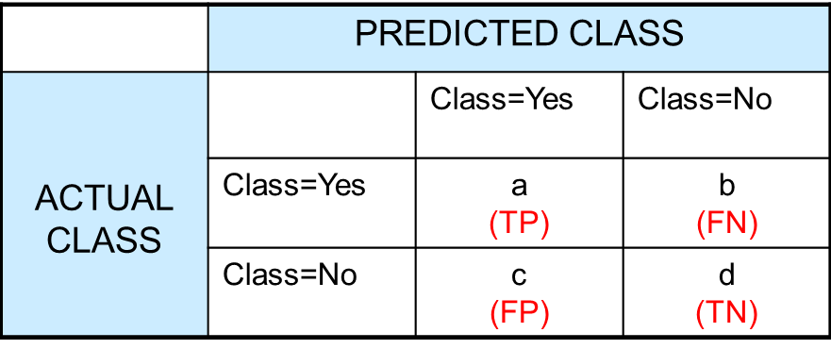
填空题
6分
1.3查全率vs.查准率
下面是两个场景：
1. 地震的预测，对于地震的预测，我们希望的是recall非常高，也就是说每次地震我们都希望预测出来。这个时候我们可以牺牲precision。情愿发出1000次警报，把10次地震都预测正确了
也不要预测100次，对了8次，漏了2次。
2. 嫌疑人定罪，基于不错怪一个好人的原则（无罪推定原则，presumption of innocence），对于嫌疑人的定罪我们希望是非常准确的（precision高），及时有时候放过了一些罪犯（recall低），但也是值得的。
TP= [填空1] ,FN= [填空2] ,FP= [填空3]
TP= [填空4] ,FN= [填空5] ,FP= [填空6]
正常使用填空题需3.0以上版本雨课堂
作答

Slide 11
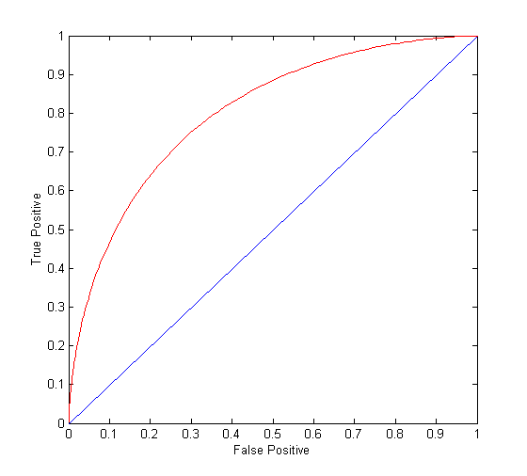


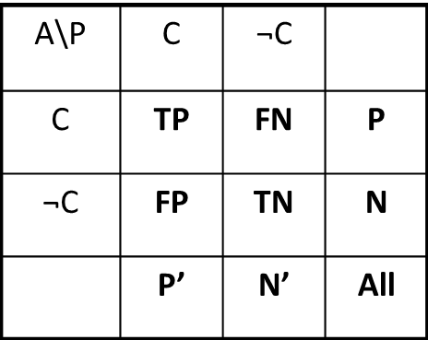
单选题
1分
(FPR, TPR):
(0,0): 任何分类都是阴性
(1,1): 任何分类都是【选择题】
(0,1): 理想分类
对角线:
随机猜测结果
对角线以下：
预测结果与真实结果相反
A
阴性
阳性
B
提交

Slide 12
填空题
2分
ROC曲线下方的区域称为AUC，Area Under the ROC curve
Ideal:
Area =
Random guess:
Area =
[填空1]
[填空2]
正常使用填空题需3.0以上版本雨课堂
作答

Slide 13
1.4如何构建ROC曲线
首先利用分类器计算每个数据记录的后验概率P(+|A)
将这些数据记录对应的P(+|A)从高到低排列（如右表）：
由低到高, 对于每个P(+|A)值（threshold，阈值），把对应的记录以及那些值高于或等于阈值指派为阳性类positive, 把那些值低于阈值指派为阴性类negative
统计 TP, FP, TN, FN
计算TPR = TP/(TP+FN)和
FPR = FP/(FP + TN)
绘出诸点(FPR, TPR)并连接它们
Instance | P(+|A) | True Class
1 | 0.95 | +
2 | 0.93 | +
3 | 0.87 | −
4 | 0.85 | −
5 | 0.85 | −
6 | 0.85 | +
7 | 0.76 | −
8 | 0.53 | +
9 | 0.43 | −
10 | 0.25 | +
Notes:
首先要对排好序的数据进行排序，认为阈值之上的为阳性，之后才计算不同阈值对应的假阳性率(FPR)与真阳性率(TPR)。

Slide 14
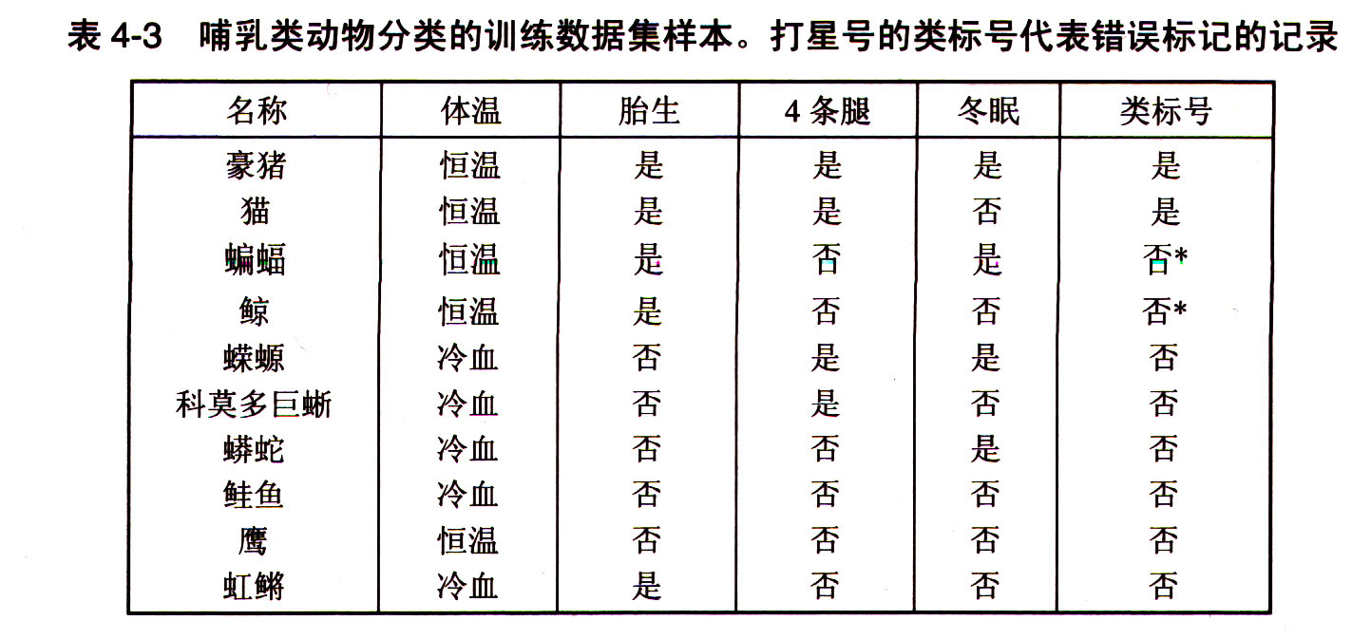
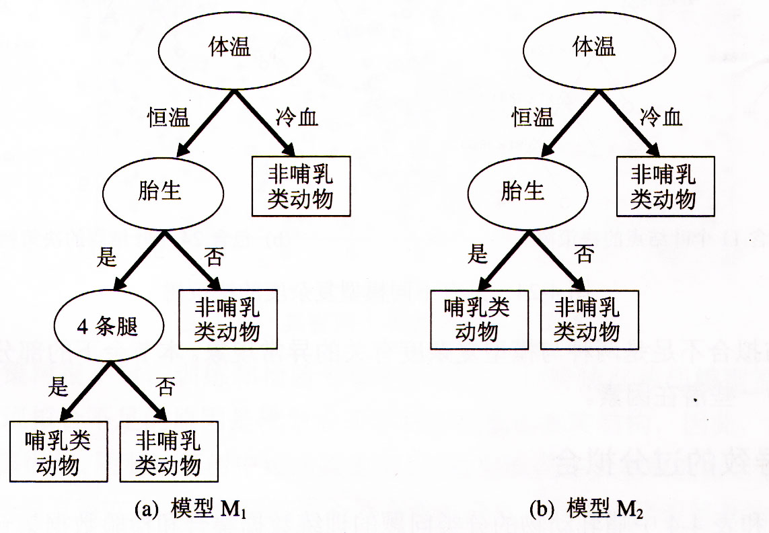
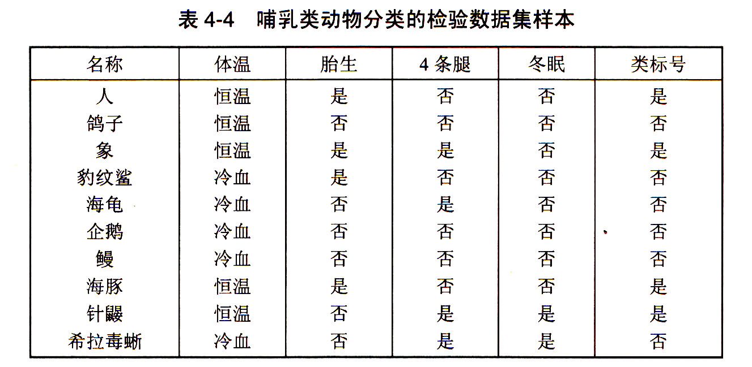
填空题
2分
决策树M1的训练误差为 [填空1] ，但它在检验数据上的误差达 [填空2]
作答

Slide 15
填空题
2分
决策树M2的训练误差为 [填空1] ，但它在检验数据上的误差达 [填空2]
作答

Slide 16
多选题
1分
导致过拟合的原因
A
训练集规模太大
B
训练集中存在大量噪音数据
C
训练集规模太小，训练模型过于复杂
提交

Slide 17
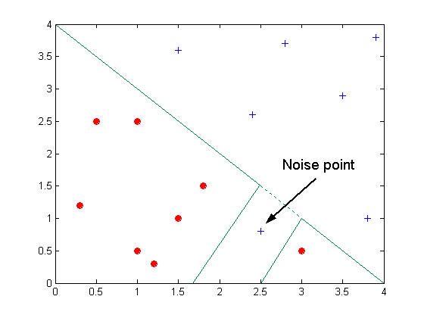
3.2噪声导致的过分拟合
噪声导致决策边界的改变

Slide 18
多选题
1分
下列说法正确的是
A
过拟合是由于训练集多，模型过于简单
B
过拟合是由于训练集少，模型过于复杂
C
欠拟合是由于训练集多，模型过于简单
D
欠拟合是由于训练集少，模型过于简单
提交

